Slide 1
ДОЦ «Экономика» Семинар 2.1 Индивид и счастье
НИУ ВШЭ
Факультет экономических наук
Москва 2026
Приглашенный преподаватель Департамента теоретической экономики
Иванова Анна Павловна

Slide 2
НИУ ВШЭ
Факультет экономических наук
Департамент теоретической экономики
Что такое счастье?

Slide 3
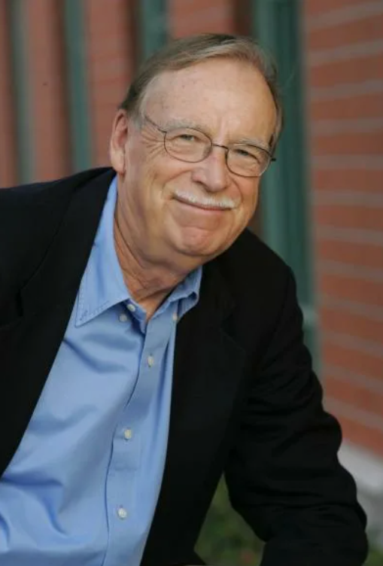

НИУ ВШЭ
Факультет экономических наук
Москва 2024
«ПАРАДОКС ИСТЕРЛИНА: рост абсолютного дохода не приводит к увеличению удовлетворенности жизнью в долгосрочном периоде.
Ричард Эйнли Истерлин — американский экономист, профессор экономики в Университете Южной Калифорнии.
«Улучшает ли экономический рост жизнь людей?» Ричард Истерлинin Paul A. David and Melvin W. Reder, eds., Nations and Households in Economic Growth: Essays in Honor of Moses Abramovitz, New York: Academic Press, Inc., 1974.

Slide 4
НИУ ВШЭ
Факультет экономических наук
Москва 2024
Субъективное благополучие (SWB, subjective well-being) - это субъективная оценка и восприятие человеком своей удовлетворенности жизнью, счастья и полноты жизни.
Субъективное благополучие включает в себя различные компоненты, среди которых:
положительные эмоции;
удовлетворённость жизнью;
чувство цели или смысла жизни.
Доходы американцев выросли, а доля счастливых людей в стране осталась практически на том же уровне. Истерлин выделил:
эффект насыщения
эффект абсолютного изменения доходов
эффект относительного изменения доходов
Notes:
Чтобы объяснить это расхождение, Истерлин выделил несколько эффектов.
Первый - эффект насыщения. Рост дохода действительно повышает благополучие, но лишь до определённого уровня. После этого предельный эффект дохода на субъективное благополучие становится очень слабым.
Второй - эффект абсолютного изменения доходов. Когда доход растёт у конкретного человека, особенно резко или неожиданно, это временно повышает его удовлетворённость жизнью. Но со временем происходит адаптация, и новый уровень дохода начинает восприниматься как норма.
И, наконец, самый важный - эффект относительного дохода. Люди оценивают своё благополучие не в абсолютных величинах, а в сравнении с другими: коллегами, соседями, социальной группой.
Если доходы растут у всех одновременно, относительное положение не меняется - и субъективное благополучие в среднем остаётся прежним.

Slide 5
НИУ ВШЭ
Факультет экономических наук
Москва 2024
В межстрановом сравнительном исследовании Истерлин обнаружил, что:
внутри стран более богатые люди сообщили о более высоком субъективном благосостоянии (SWB, subjective well-being) по сравнению с более бедными;
по странам не было существенной разницы между средним SWB богатых и бедных стран;
в долгосрочном периоде развитие национальной экономики не привело к увеличению индивидуального SWB.
Notes:
1) Блок Cantril (1960): 14 стран
Это данные из исследования Хэдли Кэнтрила (Patterns of Human Concerns, 1965) с лестницей 0–10 (оценка “личного счастья/удовлетворенности”). В таблице у Истерлина перечислены:
США, Куба, Египет, Израиль, Западная Германия, Япония, Югославия, Филиппины, Панама, Нигерия, Бразилия, Польша, Индия, Доминиканская Республика.
2) Блок World Survey III (1965): 9 стран
Это “галлаповский” формат: доли very happy / fairly happy / not very happy (в 1965 г. один и тот же вопрос в нескольких странах). В таблице:
Великобритания, США, Западная Германия, Таиланд, Япония, Филиппины, Малайзия, Франция, Италия.

Slide 6
НИУ ВШЭ
Факультет экономических наук
Москва 2024
ДИСКУССИЯ
Опровержение парадокса Истерлина
Защита парадокса Истерлина
Inglehart R., Foa R., Peterson C., Welzel C. Development, Freedom, and Rising Happiness: A Global Perspective (1981-2007). Perspectives on Psychological Science, 2008, vol. 3, no. 4, р. 264–285
Stevenson B. Wolfers J. Economic growth and happiness: reassessing the Easterlin paradox. Brookings papers on economic activity, 2008, p. 1-87
Deaton A. Income, health, and well-being around the world: Evidence from the Gallup World Poll. Journal of Economic Perspectives, 2008, vol. 22, p. 53-72.
Easterlin R. A., McVey L. A., Switek M., Sawangfa O., Zweig J. S., The happiness–income paradox revisited. Proceedings of the National Academy of Sciences of the United States of America, 2010, vol. 107, no. 52, p. 22463-22468.
В краткосрочной перспективе счастье и доход положительно связаны, но в долгосрочной перспективе, на отрезке 10 лет и более, взаимосвязь между ними нулевая.
С ростом доходов уровень счастья увеличивается, при прочих равных условиях, нет эффекта насыщения.

Slide 7
НИУ ВШЭ
Факультет экономических наук
Департамент теоретической экономики
Потребитель - субъект, обособленно принимающий решение о распределении своего бюджета на покупку потребительских благ.
Фундаментальные предположения концепции полезности:
Полезность выражает субъективную оценку ценности блага
Каждый отдельный потребитель стремится к максимизации полезности
Полезности разных благ сопоставимы и потребитель способен проводить сопоставление полезности разных благ
Суверенитет потребителя:
Предпочтения потребителя принимаются самостоятельно
Принимаемые решения не зависят от решения других потребителей
Notes:
Мы только что обсуждали счастье и доход: это пример того, как экономисты пытаются говорить о субъективных вещах на языке данных.
Но в стандартной микроэкономике мы обычно не моделируем “счастье” напрямую. Мы делаем шаг в сторону и вводим полезность — абстрактную величину, которая отражает, насколько человеку ценны разные наборы благ.
Дальше мы вводим потребителя как агента, который распределяет бюджет так, чтобы максимизировать полезность. Это не психология, а математическая модель выбора.
И как только у нас есть полезность, возникает ключевой вопрос: как меняется полезность, когда мы потребляем больше одного и того же блага
?
Вот здесь и появляется первый закон Госсена - закон убывающей предельной полезности.

Slide 8

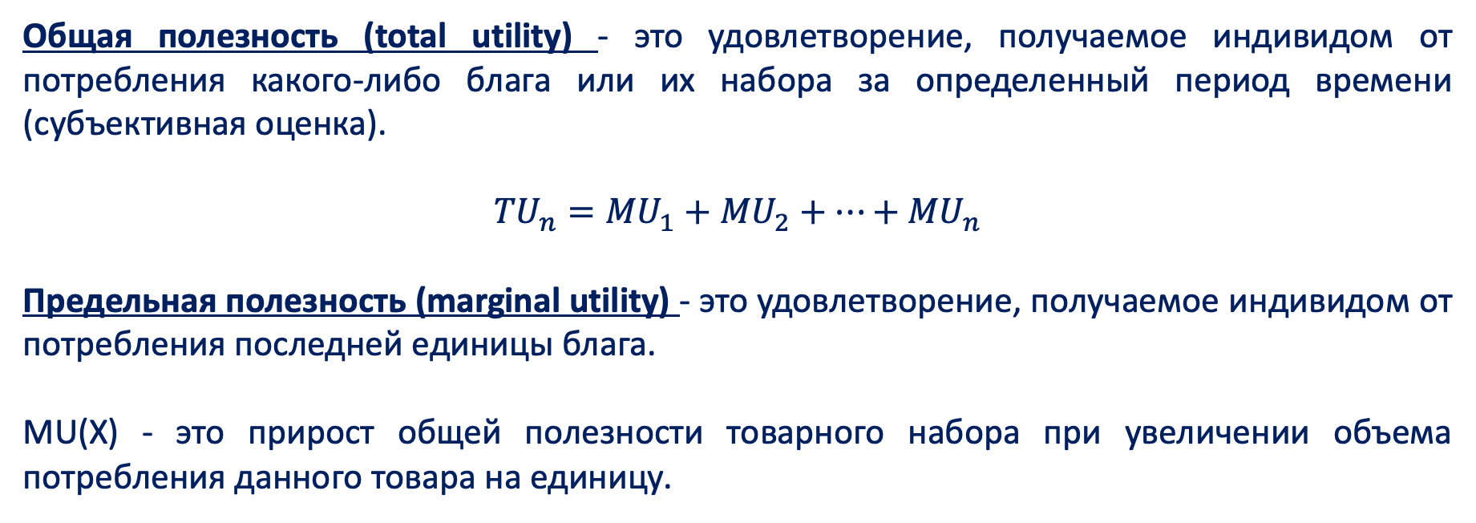
НИУ ВШЭ
Факультет экономических наук
Департамент теоретической экономики
Общая полезность (total utility) - это удовлетворение, получаемое индивидом от потребления какого-либо блага или их набора за определенный период времени (субъективная оценка).
$${TU}_{n}={MU}_{1}+{MU}_{2}+…+{MU}_{n}$$
Предельная полезность (marginal utility) - это удовлетворение, получаемое индивидом от потребления последней единицы блага.
MU(X) - это прирост общей полезности товарного набора при увеличении объема потребления данного товара на единицу.
$$MU\left(X\right)=\frac{ΔU}{ΔX}=U´\left(X\right)$$

Slide 9
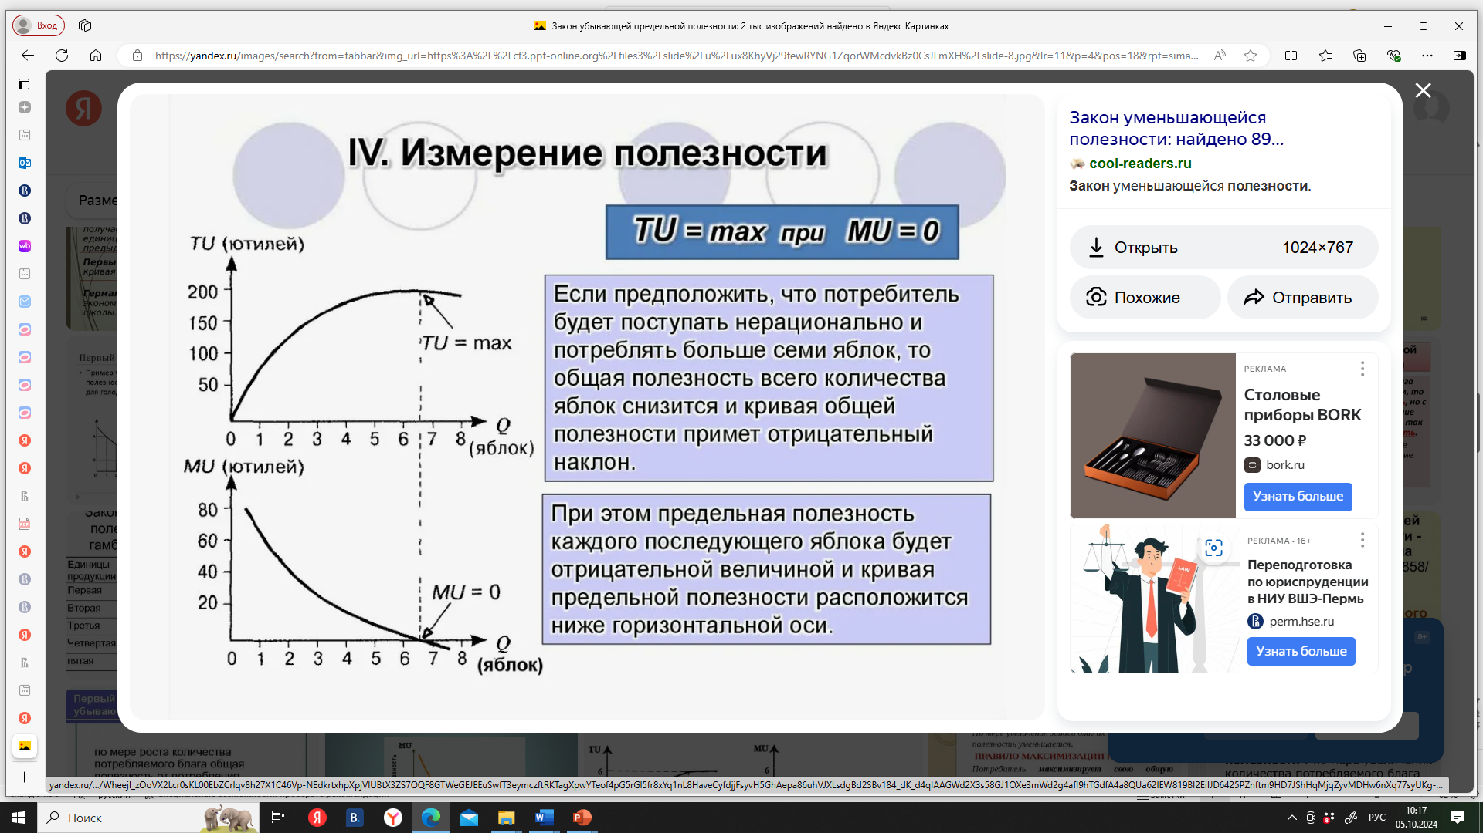
НИУ ВШЭ
Факультет экономических наук
Департамент теоретической экономики
Кривые общей полезности и предельной полезности
Закон убывающей полезности
Закон убывающей полезности говорит о том, что при фиксированном потребительском наборе с увеличением потребления одного из входящих в такой набор благ предельная полезность каждой следующей потребляемой единицы блага убывает, а общая полезность возрастает убывающими темпами.
Закон убывающей предельной полезности действует не всегда!

Slide 10
НИУ ВШЭ
Факультет экономических наук
Департамент теоретической экономики
Задача 1.
В свободное от учебы время студент посещает кафе, где покупает булочки и кофе. В таблице показана полезность, которую он получает от различного количества купленных булочек и кофе.
Одна булочка обходится студенту в 50 ден ед. Чашечка кофе стоит 100 ден ед.
Предположим, что каждый день студент выпивает 3 чашки кофе и съедает одну булочку.
А) Сколько денег тратит студент на кофе и булочки каждый день?

Slide 11
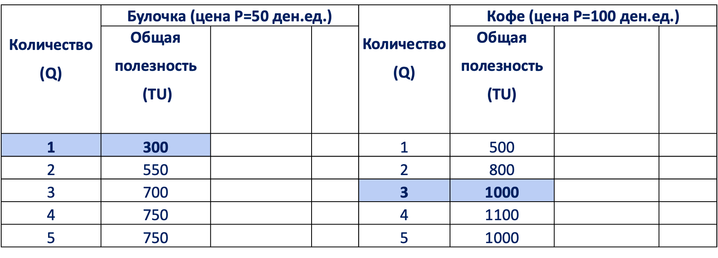
НИУ ВШЭ
Факультет экономических наук
Департамент теоретической экономики
Количество (Q) | Булочка (цена P=50 ден.ед.) |  |  | Количество (Q) | Кофе (цена P=100 ден.ед.)
 | Общая полезность (ТU) | Предельная полезность $$MU=\frac{ΔTU}{ΔQ}$$ | $$\frac{MU}{P}$$ |  | Общая полезность (ТU) | Предельная полезность $$MU=\frac{ΔTU}{ΔQ}$$ | $$\frac{MU}{P}$$
1 | 300 |  |  | 1 | 500
2 | 550 |  |  | 2 | 800
3 | 700 |  |  | 3 | 1000
4 | 750 |  |  | 4 | 1100
5 | 750 |  |  | 5 | 1000
Б) Какую общую полезность он получает от потребления такой комбинации услуг (1 булочка и 3 кофе)?

Slide 12
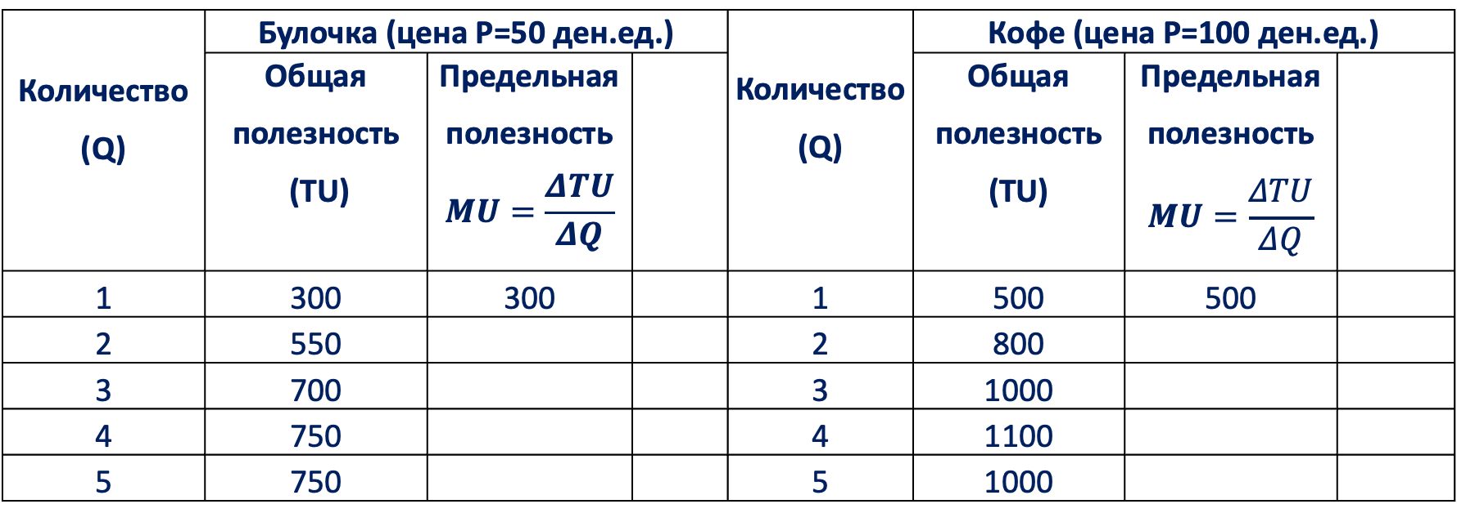
НИУ ВШЭ
Факультет экономических наук
Департамент теоретической экономики
Количество (Q) | Булочка (цена P=50 ден.ед.) |  |  | Количество (Q) | Кофе (цена P=100 ден.ед.)
 | Общая полезность (ТU) | Предельная полезность $$MU=\frac{ΔTU}{ΔQ}$$ | $$\frac{MU}{P}$$ |  | Общая полезность (ТU) | Предельная полезность $$MU=\frac{ΔTU}{ΔQ}$$ | $$\frac{MU}{P}$$
1 | 300 | 300 |  | 1 | 500 | 500
2 | 550 |  |  | 2 | 800
3 | 700 |  |  | 3 | 1000
4 | 750 |  |  | 4 | 1100
5 | 750 |  |  | 5 | 1000
В) Рассчитайте предельную полезность, которую он получает от потребления благ

Slide 13
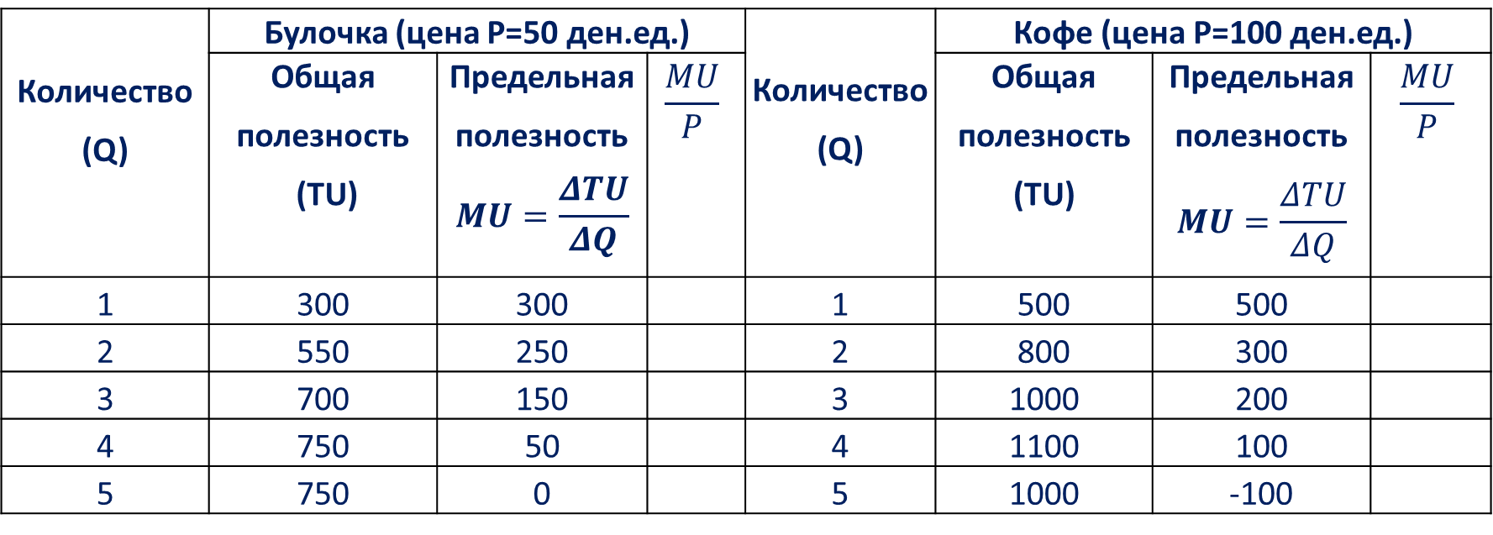
НИУ ВШЭ
Факультет экономических наук
Департамент теоретической экономики
Количество (Q) | Булочка (цена P=50 ден.ед.) |  |  | Количество (Q) | Кофе (цена P=100 ден.ед.)
 | Общая полезность (ТU) | Предельная полезность $$MU=\frac{ΔTU}{ΔQ}$$ | $$\frac{MU}{P}$$ |  | Общая полезность (ТU) | Предельная полезность $$MU=\frac{ΔTU}{ΔQ}$$ | $$\frac{MU}{P}$$
1 | 300 | 300 |  | 1 | 500 | 500
2 | 550 | 250 |  | 2 | 800 | 300
3 | 700 | 150 |  | 3 | 1000 | 200
4 | 750 | 50 |  | 4 | 1100 | 100
5 | 750 | 0 |  | 5 | 1000 | -100
Г) Рассчитайте отношение предельной полезности к цене для каждой из услуг (сколько полезности приносит один потраченный рубль)

Slide 14
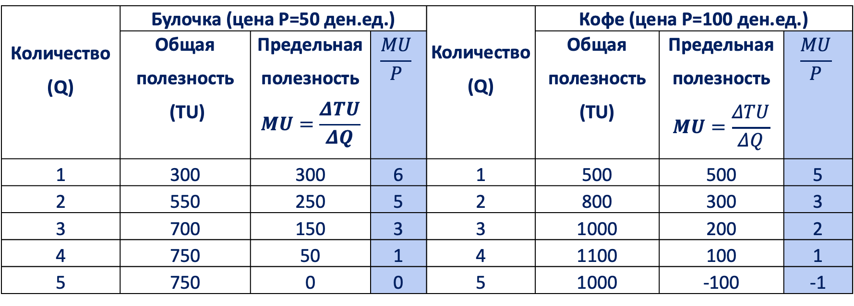
НИУ ВШЭ
Факультет экономических наук
Департамент теоретической экономики
Количество (Q) | Булочка (цена P=50 ден.ед.) |  |  | Количество (Q) | Кофе (цена P=100 ден.ед.)
 | Общая полезность (ТU) | Предельная полезность $$MU=\frac{ΔTU}{ΔQ}$$ | $$\frac{MU}{P}$$ |  | Общая полезность (ТU) | Предельная полезность $$MU=\frac{ΔTU}{ΔQ}$$ | $$\frac{MU}{P}$$
1 | 300 | 300 | 6 | 1 | 500 | 500 | 5
2 | 550 | 250 | 5 | 2 | 800 | 300 | 3
3 | 700 | 150 | 3 | 3 | 1000 | 200 | 2
4 | 750 | 50 | 1 | 4 | 1100 | 100 | 1
5 | 750 | 0 | 0 | 5 | 1000 | -100 | -1
Д) При какой комбинации походов в кино и кафе общая полезность окажется максимальной?
Бюджет: 350

Slide 15
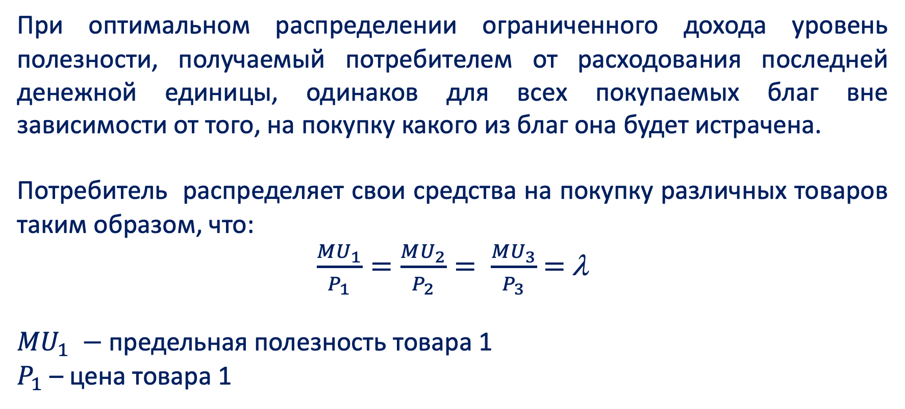
НИУ ВШЭ
Факультет экономических наук
Департамент теоретической экономики
При оптимальном распределении ограниченного дохода уровень полезности, получаемый потребителем от расходования последней денежной единицы, одинаков для всех покупаемых благ вне зависимости от того, на покупку какого из благ она будет истрачена.
Потребитель распределяет свои средства на покупку различных товаров таким образом, что:
$\frac{{MU}_{1}}{P_{1}}=\frac{{MU}_{2}}{P_{2}}= \frac{{MU}_{3}}{P_{3}}$ $=$λ
${MU}_{1} −$предельная полезность товара 1
$P_{1}$ – цена товара 1

Slide 16
НИУ ВШЭ
Факультет экономических наук
Департамент теоретической экономики
Иррациональное поведение индивида

Slide 17
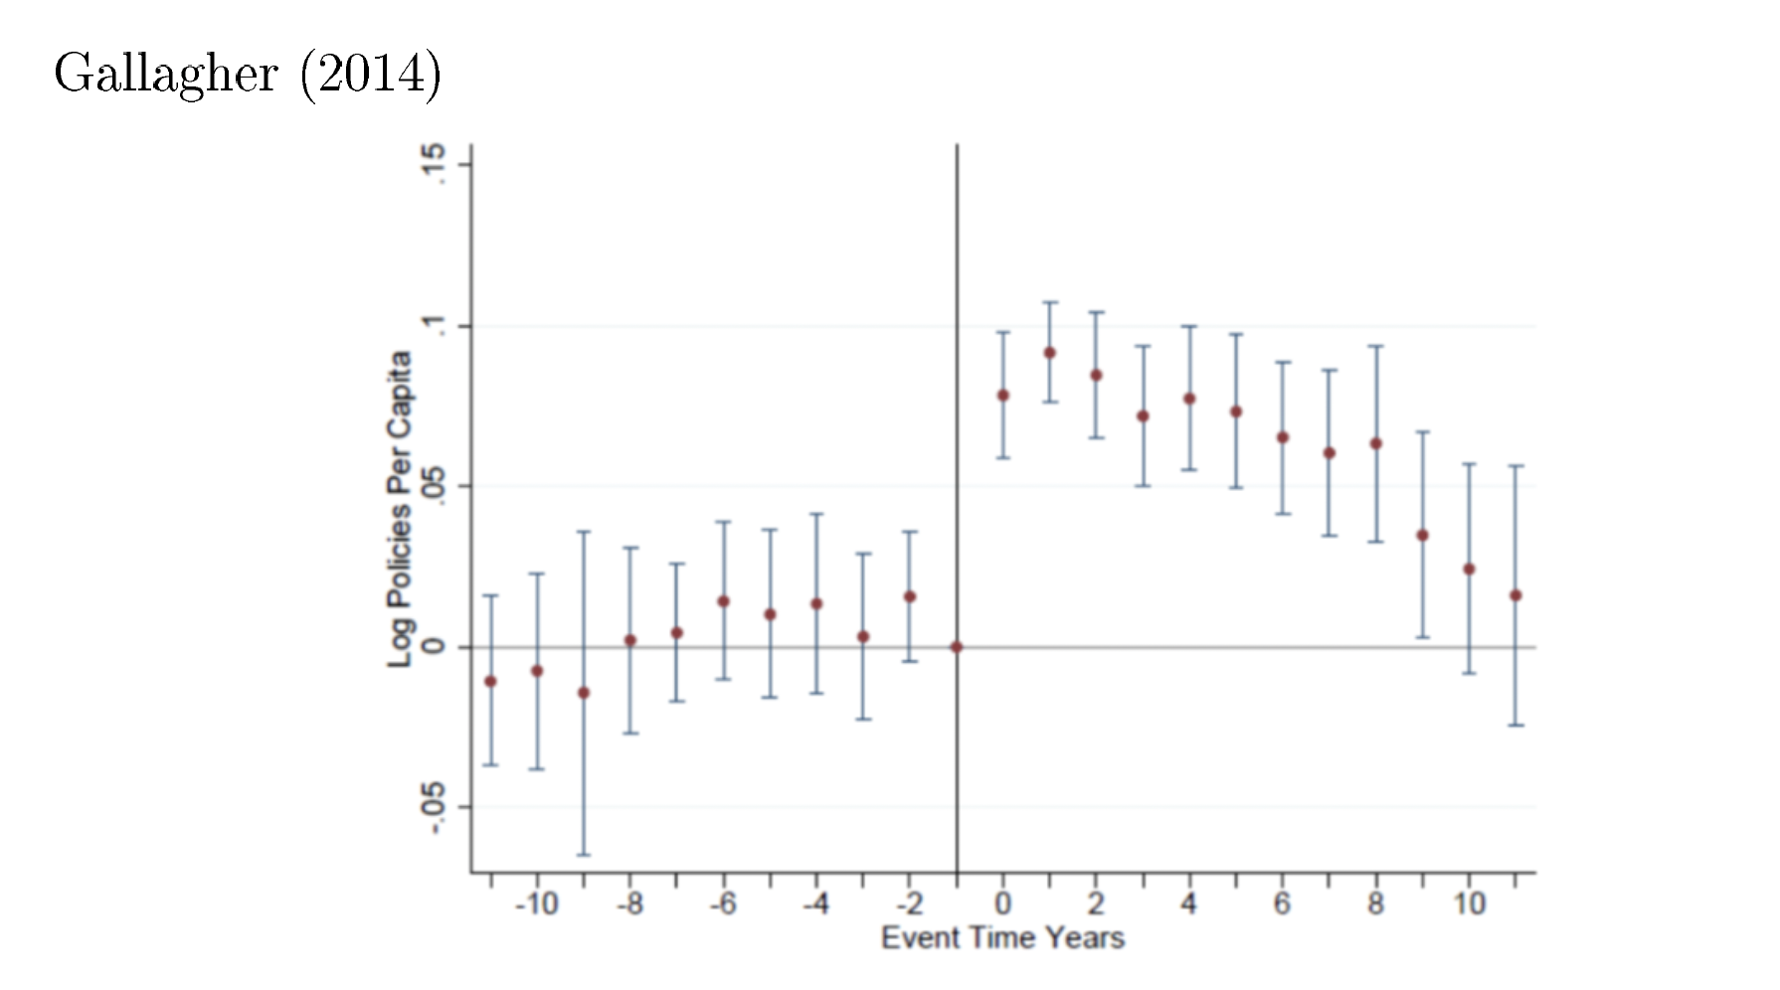
НИУ ВШЭ
Факультет экономических наук
Департамент теоретической экономики
Пример: спрос на страховки от наводнения растет сразу после наводнения
Основано на материалах лекций курса «Поведенческая экономика» Иванова В.В., ЭФ МГУ им. М.В.Ломоносова

Slide 18
НИУ ВШЭ
Факультет экономических наук
Департамент теоретической экономики
Эвристика доступности (availability heuristic)
Мы оцениваем вероятность по тому, что легче вспомнить (особенно после ярких событий).
Что чаще является причиной смерти: торнадо или астма?
Кто опаснее для человека: акулы или слоны?
Какой несчастный случай вероятнее: авиакатастрофа или автокатастрофа?
Основано на материалах лекций курса «Поведенческая экономика» Иванова В.В., ЭФ МГУ им. М.В.Ломоносова

Slide 19
НИУ ВШЭ
Факультет экономических наук
Департамент теоретической экономики
Эвристика доступности (availability heuristic)
Мы оцениваем вероятность по тому, что легче вспомнить (особенно после ярких событий).
Что чаще является причиной смерти: торнадо или астма?
Кто опаснее для человека: акулы или слоны?
Какой несчастный случай вероятнее: авиакатастрофа или автокатастрофа?
Основано на материалах лекций курса «Поведенческая экономика» Иванова В.В., ЭФ МГУ им. М.В.Ломоносова

Slide 20
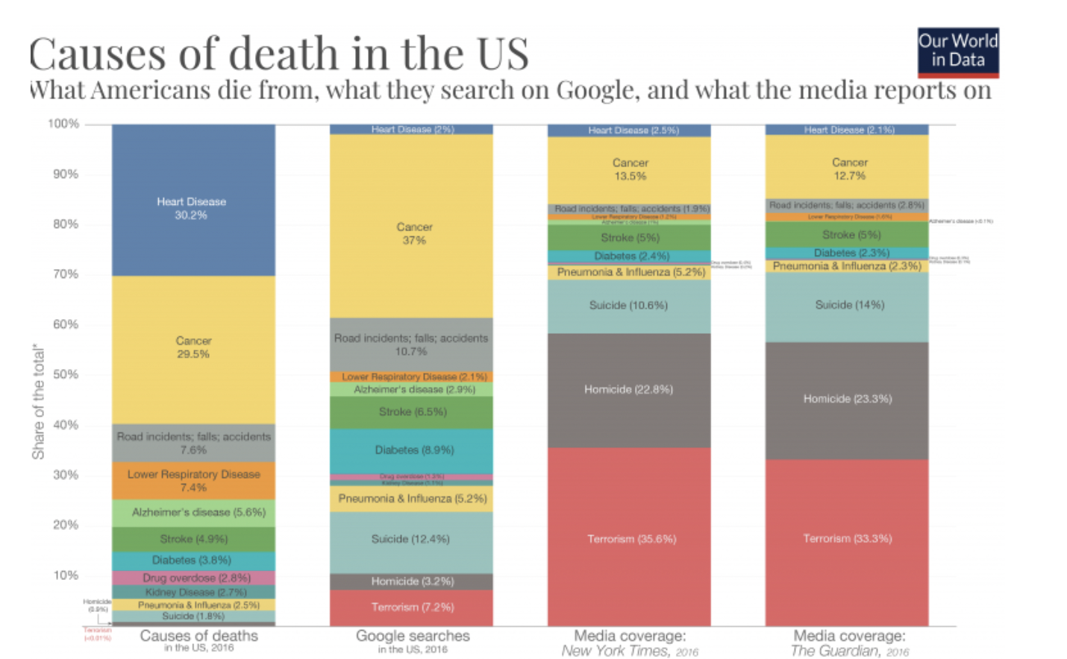
НИУ ВШЭ
Факультет экономических наук
Департамент теоретической экономики
Эвристика доступности: пример
Основано на материалах лекций курса «Поведенческая экономика» Иванова В.В., ЭФ МГУ им. М.В.Ломоносова

Slide 21
НИУ ВШЭ
Факультет экономических наук
Департамент теоретической экономики
Большой выборке врачей задали вопрос о выборе программы. Предположите, как распределились голоса экспертов?
Страна готовится к вспышке необычного заболевания, от которого, как ожидается, должны погибнуть шестьсот человек. На рассмотрение экспертов представлены две программы борьбы с болезнью. Предположим, что точные научные оценки результатов обеих программ таковы:
Программа А. При реализации этой программы двести человек будут спасены.
Программа В. С вероятностью 1/3 все шестьсот человек будут спасены и с вероятностью 2/3 спасти не удастся никого.
Предположите, как распределились голоса экспертов?

Slide 22
НИУ ВШЭ
Факультет экономических наук
Департамент теоретической экономики
Страна готовится к вспышке необычного заболевания, от которого, как ожидается, должны погибнуть шестьсот человек. На рассмотрение экспертов представлены две программы борьбы с болезнью. Предположим, что точные научные оценки результатов обеих программ таковы:
Программа А. При реализации этой программы двести человек будут спасены -72%
Программа В. С вероятностью 1/3 все шестьсот человек будут спасены и с вероятностью 2/3 спасти не удастся никого – 28%
Предположите, как распределились голоса экспертов?

Slide 23
НИУ ВШЭ
Факультет экономических наук
Департамент теоретической экономики
Отвращение к потере :
Страх возможных потерь оказывается сильнее, чем притягательность выигрыша!
Д.Канеман, А.Тверски
ВСЕ ИСПЫТЫВАЮЩИЕ ЭМОЦИИ ПОТВЕРЖЕНЫ ЕГО ВЛИЯНИЮ!

Slide 24
НИУ ВШЭ
Факультет экономических наук
Департамент теоретической экономики
Домашнее задание к семинару 4.
1. Посмотрите неделю 2 видео курса Экономика. Автор И.Ким.
2. Решите тренировочные задания по теме 2.1
На семинаре 4 (в конце семинара или в начале семинара 5) будет проведена МКР2 по теме 2. Индивид и счастье.

